Slide 1
jBatch
◆batch（バッチ）処理とは
◆jBatchの簡単説明
◆実装サンプル

Slide 2
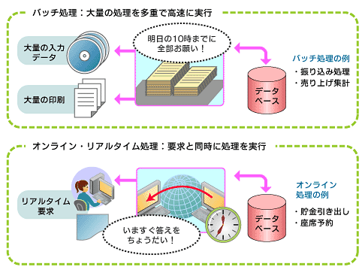
batch（バッチ）処理とは
複数のデータ（DB、ファイルなど）や複数の処理を一括して実行する方式のことです。
WEBブラウザなどの画面を介して応答が繰り返されるリアルタイム処理（オンライン処理）と比べて、
バッチ処理は以下の特徴があります。
●一度に大量のデータが処理される
●実行時間が長い
●非対話型
●実行時刻を指定して起動されることが多い
メリット：
コンピュータにまかせて、速度と正確さ確保できる。

Slide 3
jBatchとは
jBatchは、Java EE 7で初めて導入されたバッチ処理の標準仕様であり、
その詳細はJSR-352（Batch Applications for Java Platform）で規定されています。
基本的な仕組みの多くを「Spring Batch」から継承しています。
jBatchは、あくまでもバッチ処理の基本部分を標準化したものであり、
Spring Batchのほうが機能は豊富ですが、
jBatchに準じたバッチ・アプリケーションを作ることで、
Java EEに準拠した環境ならどこでも動かせるというメリットがあります。
ｊBtachを利用しなくてもJavaでバッチ処理を実装することはできます。
しかしこれを活用することにより、考慮漏れの少ないバッチ処理
を効率よく作成することができる。

Slide 4
ｊBatch：応用
●FileToDB
●DBToFile
●FileToFile
●DBToDB
※マルチレイアウトファイル、シングルレイアウトファイルをサポートできます。
ファイル群
DB
DB
ファイル群
ファイル群
ファイル群
DB
DB

Slide 5
ｊBatch：機能と構成要素
ｊBatchにおけるバッチ処理は、大まかに言うとジョブ（job）とステップ（step）と構成されます。
jobは全体の流れを記述し、stepに個々の処理を実装します。
ｊBatchが提供する機能と、それを実現する構成要素を示したものが下記の表です。
機能 | 構成要素
処理の順序制御 | ジョブ（job）
逐次処理 | フロー（flow）
並列処理 | スプリット（split）
条件分岐 | デシジョン（decision）
正常終了・異常終了・中断 | 遷移要素（transition elements）
異常発生時の再試行 | リトライ（retry）
異常発生時のデータ読み飛ばし | スキップ（skip）
全体の実行制御 | ジョブオペレーター（job operator ）
実装のテンプレート提供 | ステップ（step）
複数データの逐次処理 | チャンク（chunk）
単機能処理 | バッチレット（batchlet）
複数データの並行処理 | ステップ・パーティショニング（step・partitioning）
補助機能
処理前後のイベント処理 | リスナ（listener）
状態保持 | ジョブリポジトリ、コンテキスト（job repository、context）
状態確認 | メトリック（metric）

Slide 6
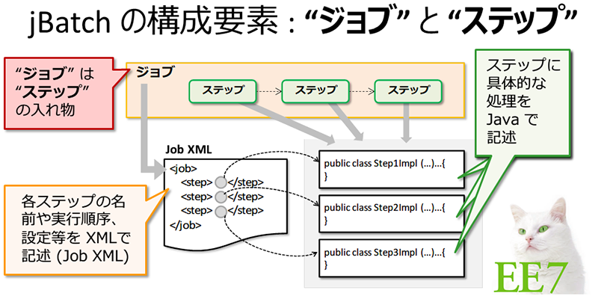
ｊBatch：機能と構成要素
上図に示したように、ジョブはステップの“入れ物”です。
XML（Job XML）で記述され、その中には実行するステップの名前や順序、
設定などが書かれます。
バッチ処理の本体となるのはステップであり、
ここに具体的な処理の内容をJavaで実装します。

Slide 7
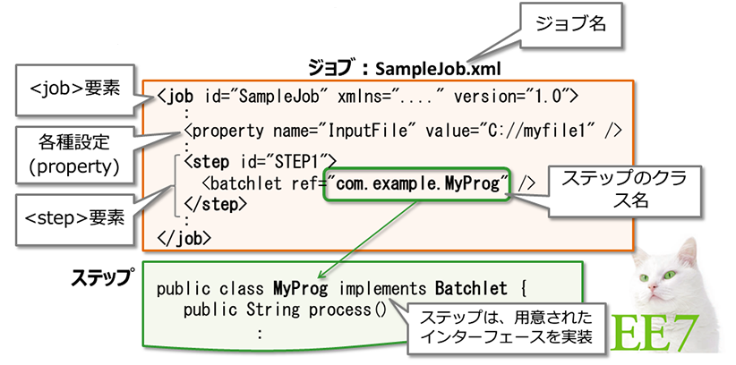
ｊBatch：jobとstepの関係
jobとstepの関係について、もう少し詳しく表したものが下図となります。
Job XMLの最上位の要素は job であり、これは属性 id を持ちます。
実際のジョブ名として扱われるのはファイル名（上図はSampleJob）です。
要素 property で各種の設定を行い、要素 step 内で処理内容をJavaクラスを参照します。

Slide 8
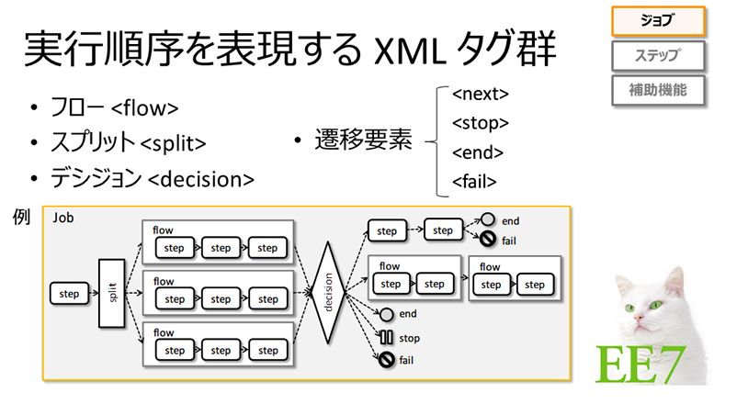
ｊBatch：jobの詳細
上記の例では、job の中に、flow を使って step を入れています。
split を使って複数のstepを並列実行の場合は、
step をflow の中に定義します。
decisionは条件分岐を、下記の処理の遷移を表します。
next：次の処理 stop：一時停止 end：正常終了 fail：異常終了

Slide 9
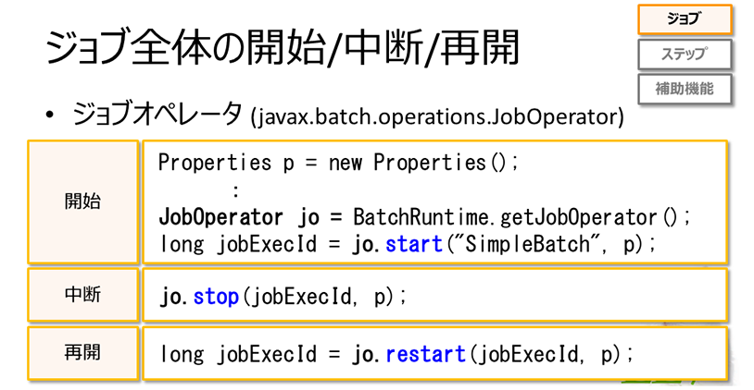
ｊBatch：jobの詳細
ジョブ全体の開始や中断、再開は「ジョブオペレータ」（javax.batch.operations.JobOperator）というインタフェースで行います。
開始(start)、中断(stop)、再開(restart)というメソッドが用意されています。
メソッドstartの引数には、下図のような形でプロパティ（パラメータ）を指定してジョブに渡します。
メソッドstopとrestartではJob Execution IDを引数に指定し、中断や再開の指示ができます。

Slide 10
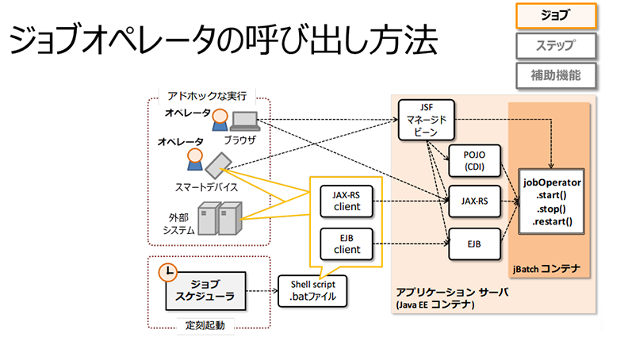
ｊBatch：jobの詳細
ジョブオペレータの呼び出し方については、jBatchでは特に規定されていません。
通常はジョブスケジューラから決まった時間に呼び出す方法や、
運用担当者が任意のタイミングでWebブラウザから起動する方法が運用されます。

Slide 11
ｊBatch：stepの詳細
ステップには、「chunk（チャンク）型」と「batchlet（バッチレット）型」の2種類があります。
■チャンク型は下記の要素で実現されます：
■バッチレット型
データに依存しない処理
コマンドを単独で実行したい
Ex：ディレクトリ作成、ファイル送信。
要素 | 担当機能
ItemReader | データの読込
ItemProcessor | データ加工などの処理
ItemWriter | データの書込

Slide 12
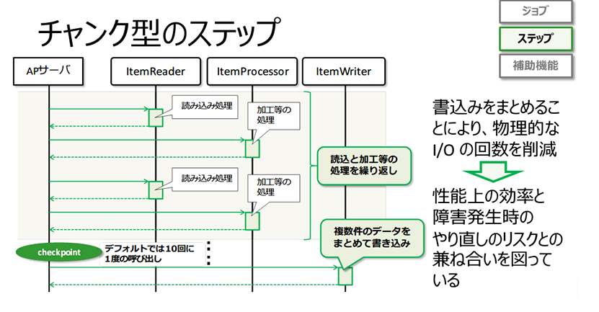
ｊBatch：stepの詳細
チャンク型のステップでは、
ItemReader、ItemProcessor、ItemWriterが協調動作します。
その流れは下図のようになります。

Slide 13
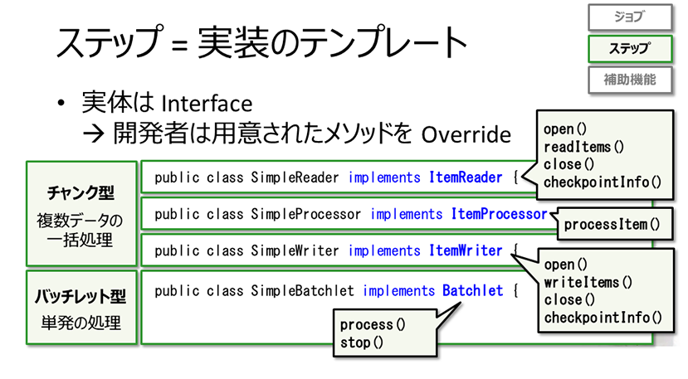
ｊBatch：stepの詳細
データの読み込みと加工を複数回繰り返し、一定の回数（デフォルトでは10回：ジョブXMLファイルで設定可能）だけ繰り返された後に書き込みを行うという形式になります。ある程度まとめて書き込みを行うことでI/Oを減らして処理性能を高め、障害が発生したときのやり直しのリスクを低減することを狙っています。
ステップの実体は実装のテンプレートです。開発者は、用意されたメソッドをオーバーライドして処理を実装します。

Slide 14
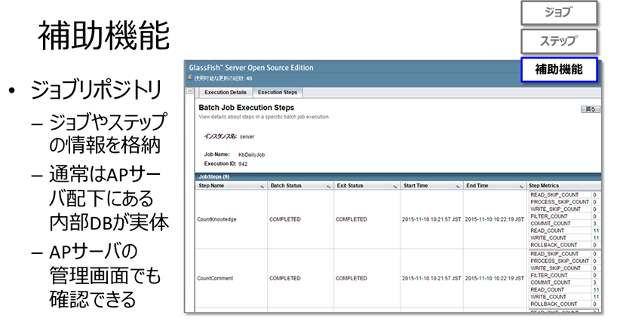
ｊBatch：補助機能
ｊbatchの補助機能については、まずジョブやステップの実行状況に関する情報を格納する「ジョブリポジトリ」があります。
通常はアプリケーション・サーバの配下となる内部データベースが実体となります。アプリケーションサーバを再起動した後でも、管理画面から詳しい情報を確認できます。

Slide 15
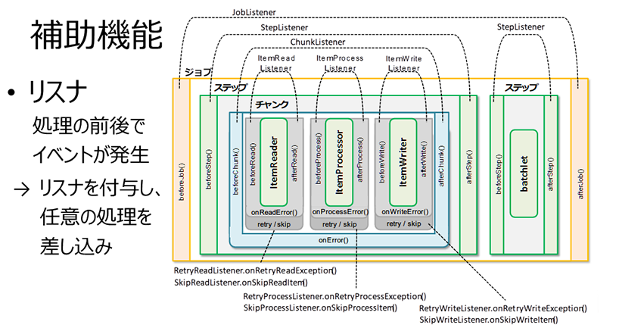
ｊBatch：補助機能
次は「リスナ」です。jBatchでは、ジョブやステップ、チャンクなどの処理の直前／直後といったイベントに対するリスナを登録することにより、開発者はそのタイミングで任意の処理を実装できます。

Slide 16
ｊBatch：補助機能
最後は「メトリック」です。
これはステップに関して、「何レコードが処理されたか」、「何回スキップが発生したか」といった、より詳細な統計情報を提供するAPIです。
StepContext#getMetrics()で取得でき、リポジトリと同様にアプリケーションサーバの管理画面で内容の確認が可能です。

Slide 17
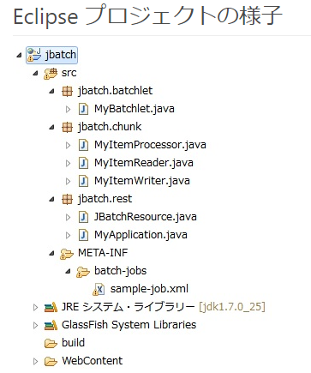
ｊBacth：Sample
実装：
（１） Chunk の実装 ①ItemReader の実装 ②ItemProcessor の実装 ③ItemWriter の実装
（２） Batchlet の実装
（３）ジョブXMLの作成
（４）エントリポイント用の JAX-RS サービスの実装

Slide 18
ｊBacth：Sample
MyItemReader：
package jbatch.chunk;
import java.io.Serializable;
import javax.batch.api.chunk.ItemReader;
public class MyItemReader implements ItemReader {
@Override
public void open(Serializable checkPoint) throws Exception {
System.out.println(“[Reader] open”);//一回だけ呼出
}
private int counter;
@Override
public Object readItem() throws Exception {
String item;
if (counter < 22) { //レコード数：２２
item = String.format("item-%03d", ++counter);
} else {
item = null; //終了
}
System.out.println(“[Reader] readItem. Item = " + item);
return item;
}
@Override//一回だけ呼出
public void close() throws Exception {
System.out.println("[Reader] close");
}
@Override//１０レコードごと呼び出されます
public Serializable checkpointInfo() throws Exception {
System.out.println("[Reader] checkpointInfo");
return null;
}
}

Slide 19
ｊBacth：Sample
MyItemProcessor：
package jbatch.chunk;
import javax.batch.api.chunk.ItemProcessor;
public class MyItemProcessor implements ItemProcessor {
@Override// MyItemReader#readItem実行後､呼出
public Object processItem(Object item) throws Exception {
// 引数itemは、 MyItemReader#readItemの戻り値です。
System.out.println("[Processor] item = " + item);
return ((String)item).toUpperCase();
}
}

Slide 20
ｊBacth：Sample
ItemWriter：
package jbatch.chunk;
import java.io.Serializable;
import java.util.List;
import javax.batch.api.chunk.ItemWriter;
public class MyItemWriter implements ItemWriter {
@Override//一回だけ呼出
public void open(Serializable checkPoint) throws Exception {
System.out.println("[Writer] open");
}
@Override//１０レコードごと呼び出されます
public void writeItems(List<Object> items) throws Exception {
System.out.println("[Writer] writeItems. items = " + items);
}
@Override//一回だけ呼出
public void close() throws Exception {
System.out.println("[Writer] close");
}
@Override //１０レコードごと呼び出されます
public Serializable checkpointInfo() throws Exception {
System.out.println("[Writer] checkpointInfo");
return null;
}
}

Slide 21
ｊBacth：Sample
MyBatchlet：
package jbatch.batchlet;
import javax.batch.api.Batchlet;
public class MyBatchlet implements Batchlet {
@Override//sample-chunk実行後、一回だけ呼出
public String process() throws Exception {
System.out.println("[Batchlet] process");
return null;
}
@Override
//ジョブの停止要求があると、Batchlet#stopがコールバックされるので、
//Batchlet#processの処理を安全に中断する必要がある。
public void stop() throws Exception {
System.out.println("[Batchlet] stop");
}
}

Slide 22
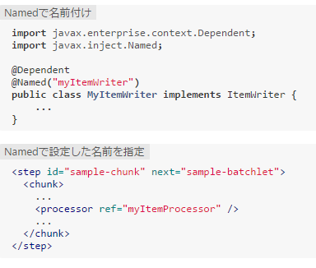
ｊBacth：Sample
ジョブの内容を定義した XML ファイルを作成して、 WEB-INF/classes/META-INF/batch-jobs の下に配置。
sample-job.xml：
※ JobOperator#startの第一引数：拡張子を除いたジョブXMLのファイル名
<?xml version="1.0" encoding="UTF-8"?>
<job id="sample-job"
xmlns="http://xmlns.jcp.org/xml/ns/javaee"
version="1.0">
<step id="sample-chunk" next="sample-batchlet">
<chunk>
<reader ref="jbatch.chunk.MyItemReader" />
<processor ref="jbatch.chunk.MyItemProcessor" />
<writer ref="jbatch.chunk.MyItemWriter" />
</chunk>
</step>
<step id="sample-batchlet">
<batchlet ref="jbatch.batchlet.MyBatchlet" />
</step>
</job>
<job> タグの id 属性は任意の値（非ブランク）で良い。
ジョブ XML のファイル名と <job> タグの id 属性は、一致させる必要はない。
ref 属性には CDI の Named で設定した名前も指定できる

Slide 23
ｊBacth：Sample
jBatch のジョブを実行するためのエントリポイントとして、 JAX-RS のサービスを実装する。
MyApplication：
package jbatch.rest;
import javax.ws.rs.ApplicationPath;
import javax.ws.rs.core.Application;
@ApplicationPath("rest")
public class MyApplication extends Application {
}
JBatchResource：
package jbatch.rest;
import javax.batch.operations.JobOperator;
import javax.batch.runtime.BatchRuntime;
import javax.ws.rs.GET;
import javax.ws.rs.Path;
@Path("sample")
public class JBatchResource {
@GET
public String start() {
JobOperator job = BatchRuntime.getJobOperator();
System.out.println("[REST] バッチ呼び出し前");
//ジョブ開始：
//第一引数に指定するのは、拡張子を除いたジョブXMLのファイル名
long id = job.start("sample-job", null);
System.out.println("[REST] バッチ呼び出し後");
return "jBatch Start. id = " + id;
}
}

Slide 24
ｊBacth：Sample
Glassfish起動
Web ブラウザで http://localhost:8080/jbatch/rest/sample にアクセスすると、
以下のようにコンソールに出力される。
実行結果：
[REST] バッチ呼び出し前
[REST] バッチ呼び出し後
[Reader] open
[Writer] open
[Reader] readItem. item = item-001
[Processor] item = item-001
[Reader] readItem. item = item-002
[Processor] item = item-002
[Reader] readItem. item = item-003
[Processor] item = item-003
[Reader] readItem. item = item-004
[Processor] item = item-004
[Reader] readItem. item = item-005
[Processor] item = item-005
[Reader] readItem. item = item-006
[Processor] item = item-006
[Reader] readItem. item = item-007
[Processor] item = item-007
[Reader] readItem. item = item-008
[Processor] item = item-008
[Reader] readItem. item = item-009
[Processor] item = item-009
[Reader] readItem. item = item-010
[Processor] item = item-010
[Writer] writeItems. items = [ITEM-001, ITEM-002, ITEM-003, ITEM-004, ITEM-005, ITEM-006, ITEM-007, ITEM-008, ITEM-009, ITEM-010]
[Reader] checkpointInfo
[Writer] checkpointInfo
[Reader] readItem. item = item-011
[Processor] item = item-011
[Reader] readItem. item = item-012
[Processor] item = item-012
[Reader] readItem. item = item-013
[Processor] item = item-013
[Reader] readItem. item = item-014
[Processor] item = item-014
[Reader] readItem. item = item-015
[Processor] item = item-015
[Reader] readItem. item = item-016
[Processor] item = item-016
[Reader] readItem. item = item-017
[Processor] item = item-017
[Reader] readItem. item = item-018
[Processor] item = item-018
[Reader] readItem. item = item-019
[Processor] item = item-019
[Reader] readItem. item = item-020
[Processor] item = item-020
[Writer] writeItems. items = [ITEM-011, ITEM-012, ITEM-013, ITEM-014, ITEM-015, ITEM-016, ITEM-017, ITEM-018, ITEM-019, ITEM-020]
[Reader] checkpointInfo
[Writer] checkpointInfo
[Reader] readItem. item = item-021
[Processor] item = item-021
[Reader] readItem. item = item-022
[Processor] item = item-022
[Reader] readItem. item = null
[Writer] writeItems. items = [ITEM-021, ITEM-022]
[Reader] checkpointInfo
[Writer] checkpointInfo
[Reader] close
[Writer] close
[Batchlet] process
Readerの戻り値がnullの場合でも、checkPointが発生する。

Slide 25
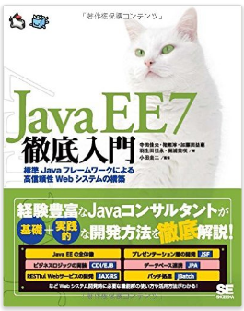
参考：
http://builder.japan.zdnet.com/sp_oracle/weblogic/35080452/
http://qiita.com/opengl-8080/items/0293bcff97261cb7d0cf
『Java EE 7徹底入門』（Java ee7に興味ある方にお勧め！）

Slide 26
ご清聴ありがとうございました。

